Slide 1

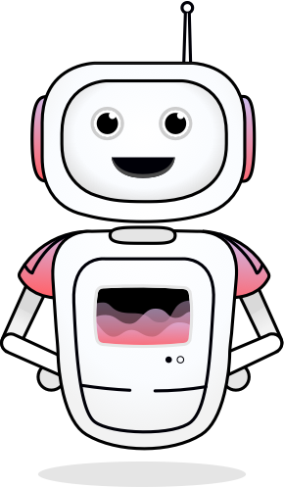

La projekto Common Voice
Retoso 4a Aprilo 2021 KuboF kaj Stefan
Kiel krei liberajn voĉajn sistemojn en Esperanto kaj en aliaj lingvoj.

Slide 2



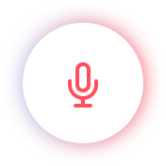

Enhavo
01
Kial Common Voice ekestis
La esperanta versio de CV
02
Kiel uzi la retejon
03
Konkretaj projektoj kaj planoj
04
Kunlaboru!
05

Slide 3

01
Kial Common Voice
ekestis

Slide 4
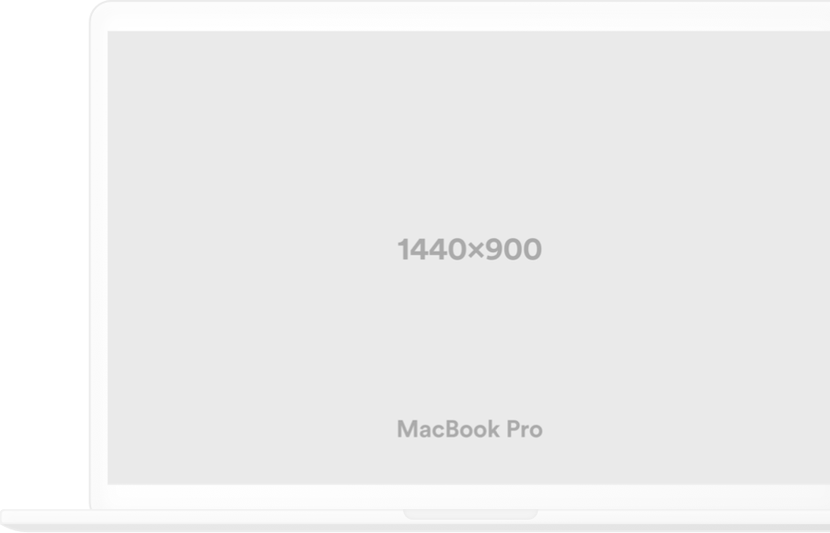
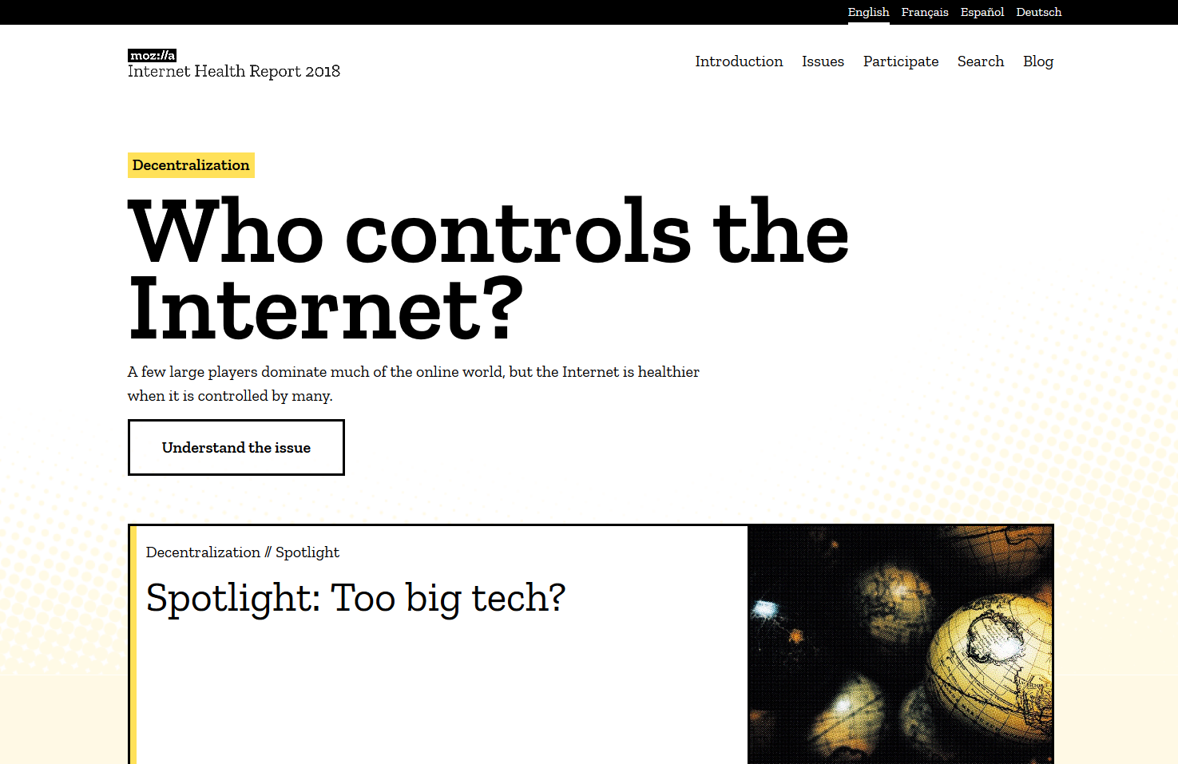

Sanraporto pri la intereto
Notes:
In its early days, the Web was almost universally seen as a resource for good, for broad innovation. It enabled anyone to access knowledge and communicate their views to the world. Small entrepreneurs could finally compete with bigger firms on a level playing field.
Today's reality is almost unrecognizable. The biggest tech companies are now such a dominant part of web life that for many users, they have become more-or-less synonymous with the Internet itself.
The network control of major Internet services is only part of the grip they hold on our lives. Through sheer size and diverse holdings, a few companies including Google, Facebook and Amazon – or if you live in China, Baidu, Tencent and Alibaba – have become intertwined not only with our daily lives, but with all aspects of the global economy, civic discourse and democracy itself.
The problem isn’t that these companies have billion dollar valuations, hundreds of millions of users or large acquisition portfolios. It’s that they are too big. Through monopolistic business practices that are specific to the digital age, they undermine privacy, openness and competition on the Web.

Slide 5
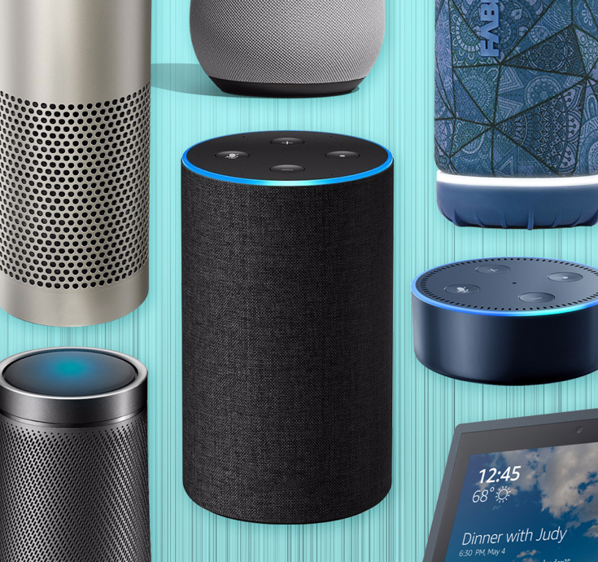





Ĉu parolrekonado estas oligopolo?
Notes:
If you take a look at the voice ecosystem, the tech giant story repeats.
Yes: Speech is fast becoming a preferred way to interact with personal electronics like phones, computers, tablets and televisions. According to one study, it’s three times faster to talk to your phone or computer than to type a search query into a screen interface.
The number of speech-enabled devices is increasing daily, as Google Home, Amazon Echo and Apple HomePod gain traction in the market. Speech is also finding its way into multi-modal interfaces, in-car assistants, smart watches, lightbulbs, bicycles and thermostats.
Speech technology is fast becoming ubiquitous. But it is siloed.
Today’s speech recognition technologies are largely tied up in a few companies that have invested heavily in them and that have been building up enormous proprietary voice datasets through product use.
Most of this voice data -- to train speech-to-text engines -- is not available to the majority of people, expensive to obtain or simply non-existent for languages not globally spread. The innovative potential of this technology is widely untapped.

Slide 6





Kiel krei parolrekonadon
Voĉaj datumoj
Voĉa algoritmo
Komputa potenco
PROJEKTO COMMON VOICE
PROJEKTO DEEP SPEECH
Notes:
Launched in June 2017, Mozilla’s project “Common Voice” wants to build open and publicly available datasets of labelled audio (transcribe, short-sentences) that anyone can use to train voice-enabled applications.
Common Voice complements Mozilla's work in the field of speech recognition, which runs under the project name "Deep Speech" (https://github.com/mozilla/DeepSpeech), an open-source speech recognition engine, with an English model first released in November 2017.
Together with a community of like minded developers, companies and researchers, we have applied sophisticated machine learning techniques and a variety of innovations to build an open-source speech-to-text engine that approaches human accuracy. Together with the growing Common Voice dataset we believe this technology can and will enable a wave of innovative products and services, and that it should be available to everyone.

Slide 7
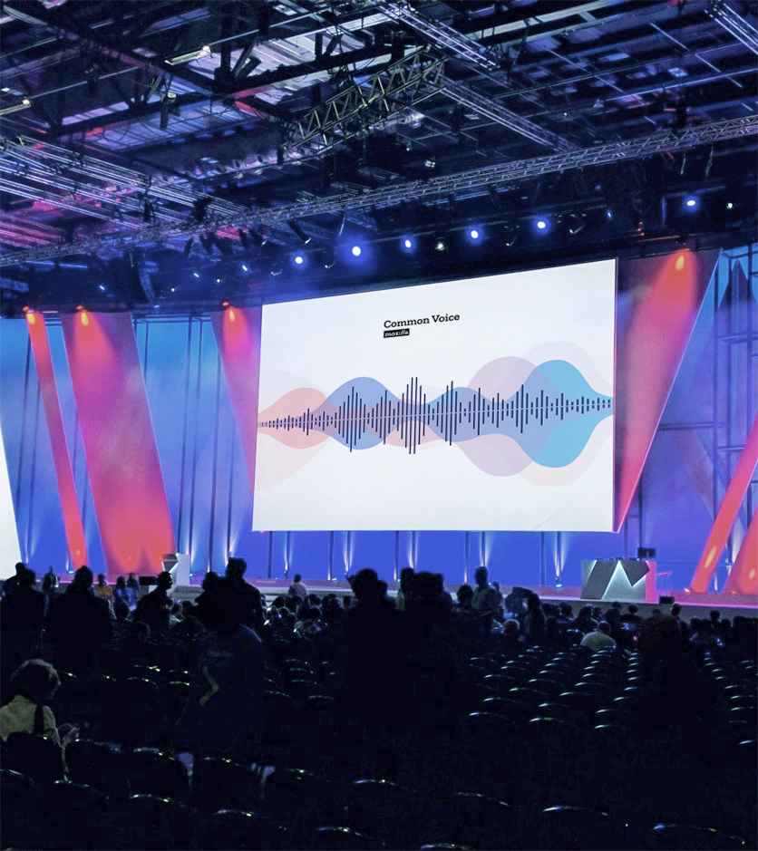
"Por krei voĉajn sistemojn, programistoj bezonas tre grandan kvanton da voĉaj datumoj. La plimulto de la datumoj uzataj de grandaj kompanioj ne estas uzeblaj de iu ajn. Ni pensas ke tio sufokas novaĵkreemon. Tial ni lanĉis la projekton Common Voice, kiu helpas igi parolrekonon malfermita kaj alirebla por ĉiuj.”
Retejo de Common Voice
Notes:
As the tech giant’s capacity to collect and make sense of massive amounts of data grows through advances in artificial intelligence and quantum computing, their powers are also likely to advance into adjacent businesses through vertical integrations in hardware, software, infrastructure, automobiles, media, insurance and more – unless we find a way to disrupt them.

Slide 8
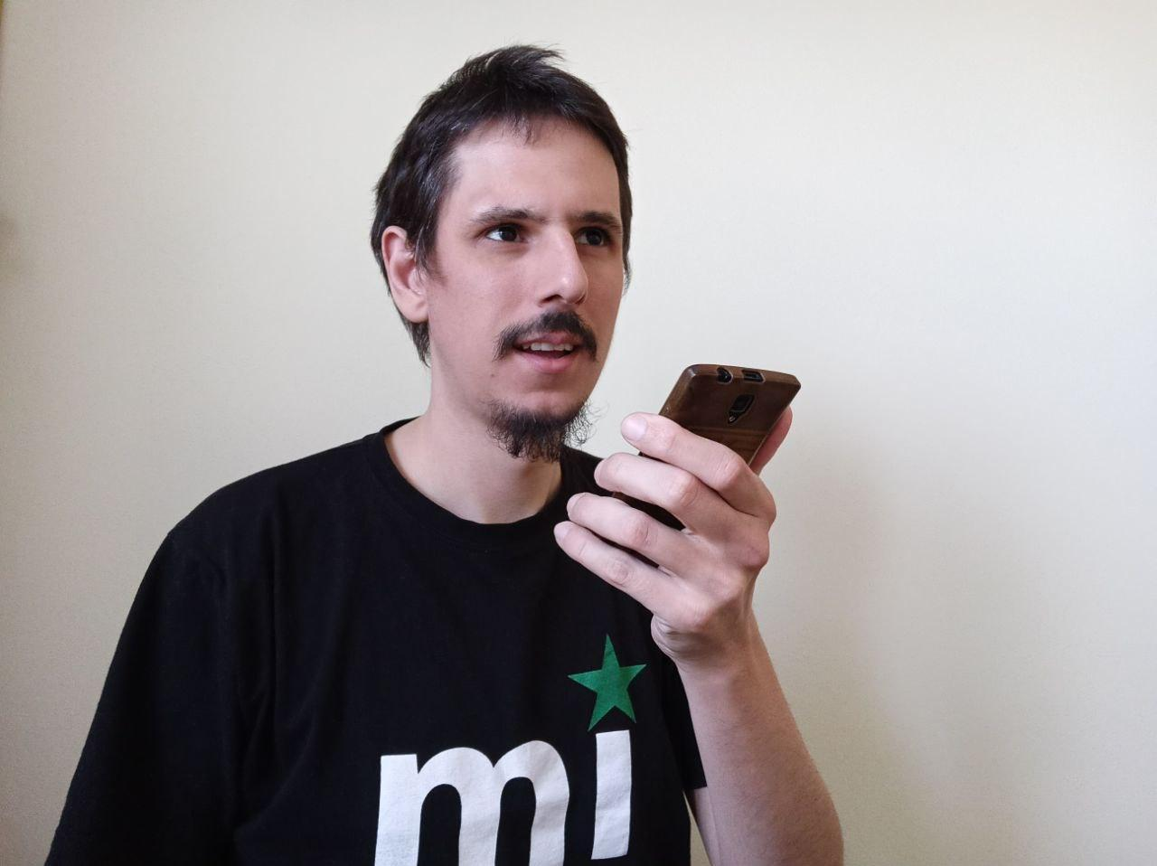
Parolrekonado
kaj Esperanto
inteligenta virtuala asistanto
voĉa tajpado / diktado
transskibado de voĉregistraĵoj (prelegoj, podkastoj ktp)
kreado de subtitoloj
lernado de prononco

Slide 9

Kio estas
Common Voice?

Slide 10





Common Voice
Celoj de la projekto
Krei liberajn kaj altkvalitajn datumarojn por multaj lingvoj
Subteni esploradon
Ebligi novajn kreemajn projektojn
Subteni diversecon en voĉajn sistemojn
Notes:
Common Voice:
wants to build an open and publicly available database of labelled audio files that everyone can use to train new voice-enabled applications.
can be a focus point for collaboration on open voice data
aims to help AI and speech researchers by
providing a “gold standard” dataset upon which researchers can benchmark
allowing smaller educational institutions, that can’t afford existing for-profit data sets, to also make progress in speech
brings down barriers in accessibility of voice data -- mainly cost -- for entrepreneurs, researchers, companies, hobbyists
aims for broad diversity of voice data that is available (language, accents, gender, etc)
complements our open-source speech recognition engine model (project DeepSpeech) which we believe can and will enable a wave of innovative products and services, and that it should be available to everyone.

Slide 11




Plej nova datumaro
(12/2020)
Validigitaj horoj
Lingvoj
9,300
60+
(90 en Esperanto)
kaj 65+ planitaj lingvo
Pli ol
Helpantoj
200
393,000
Aprogramistoj helpis krei programaron
homoj donacis sian voĉon en siajn lingvojn

Slide 12
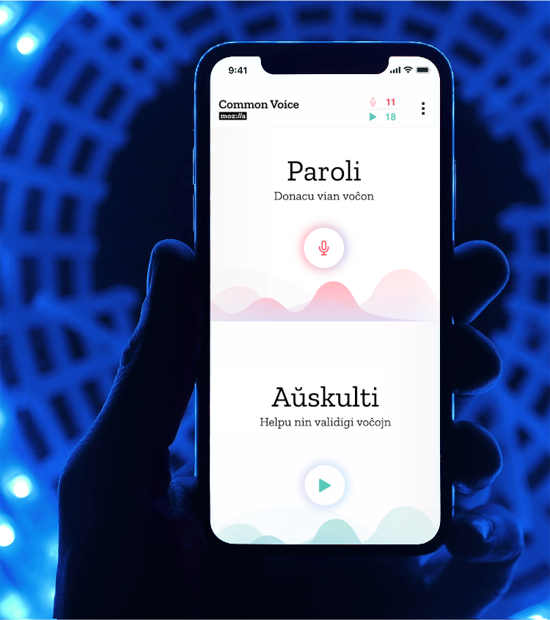
02
La esperanta versio de Common Voice

Slide 13



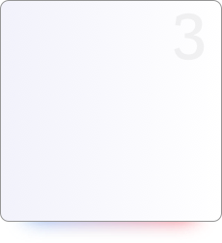

2018 unua versio de la esperanta retejo
La retejo estis tradukita
Liberaj frazoj (CCO aŭ publika havaĵo) estis kolektitaj
La frazoj estis kontrolitaj
En 2018 CV en Esperanto ekestis
Notes:
En 2018 la esperanta versio de CV aperis. Por aldoni novan lingvon al la projekto oni fari tri aferojn.

Slide 14
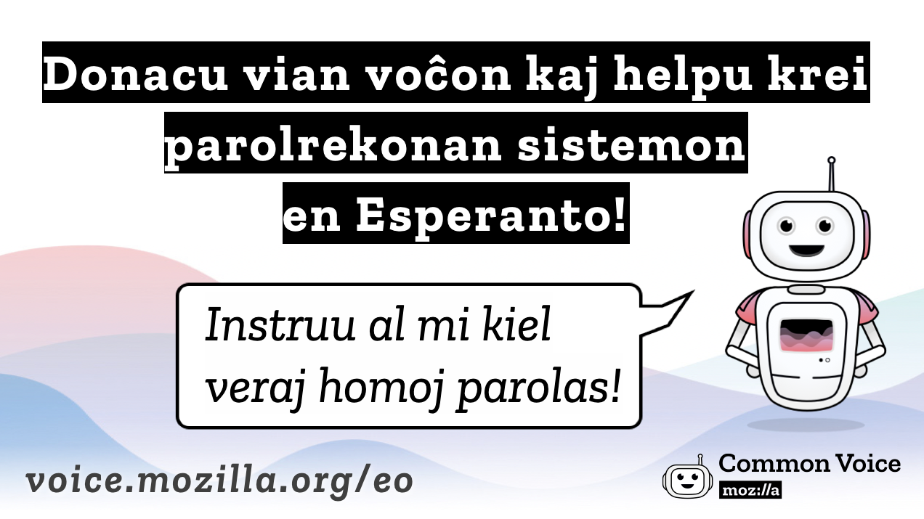
2019 kaj 2020 - pli da frazoj kaj varbado
La unua eldono de la datumaro aperis en februaro 2019: 6 horojn de 53 donancantoj
Cirkaŭ 100 000 frazoj estis ekstraktitaj el Vikipedio (maksimume tri frazoj per artikolo)
30 000 frazoj estis importitaj mane (dankon al Libera Folio kaj Monato)
Unuaj eksperimentoj pri kreo de parolrekonilo
Varbado en sociaj retoj kaj kreado de varbmaterialoj
https://github.com/parolrekonado/
Notes:
En 2019 la unua versio de la datumaron aperis.

Slide 15
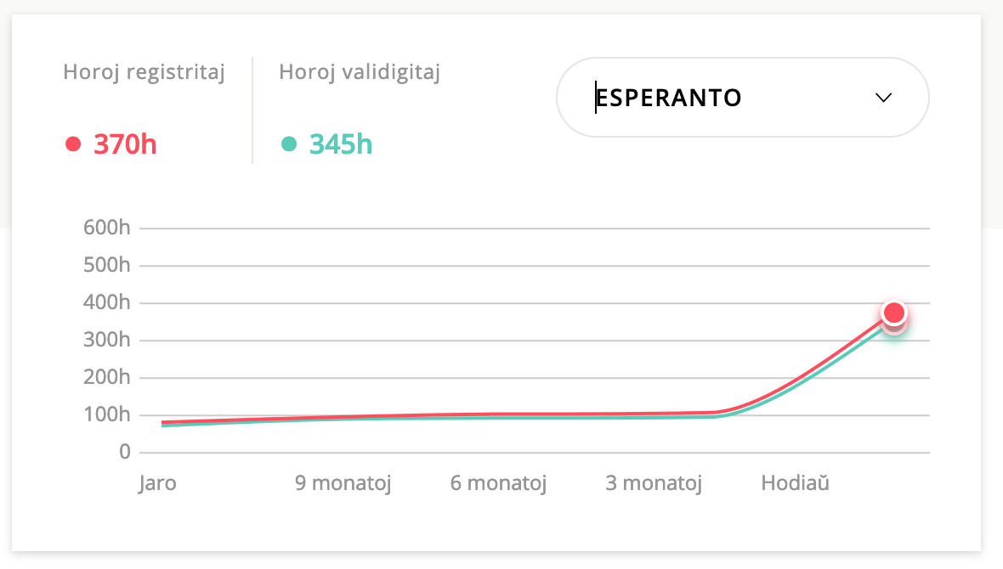
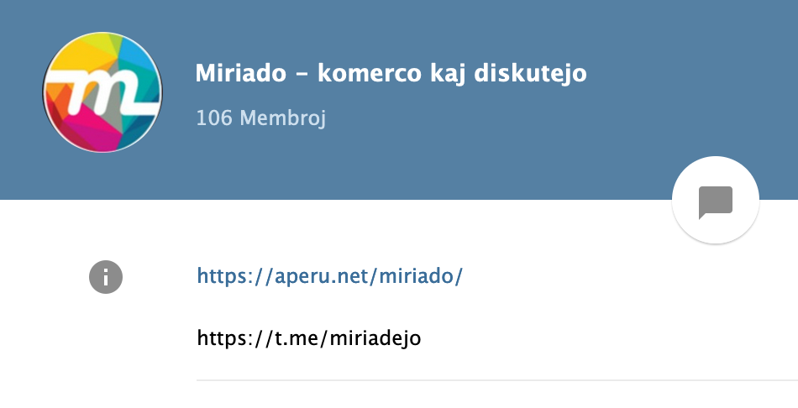
2021 - trioblaj datumkvantoj en nur tri monatoj
Ekde 2021 homoj povas gajni la ĉifromonon Miriado kontraŭ donacado por CV
Unua uzebla “DeepSpeech"- sistemo estis kreita (kun 90 horojn) de Tim.
Ekzemploj:
- src: "tiu tamen ne konfidencis ion ajn"
- res: "tiu tamen ne kovigas misiojn"
- src: "restaĵoj de tiu agado estas videblaj en preskaŭ ĉiuj valoj"
- res: "restajoj de tiu agado estis videblaj impresa kiel valoj" - src: "parizon"
- res: "la rizo"
https://aperu.net/miriado/
https://gitlab.com/54696d21

Slide 16

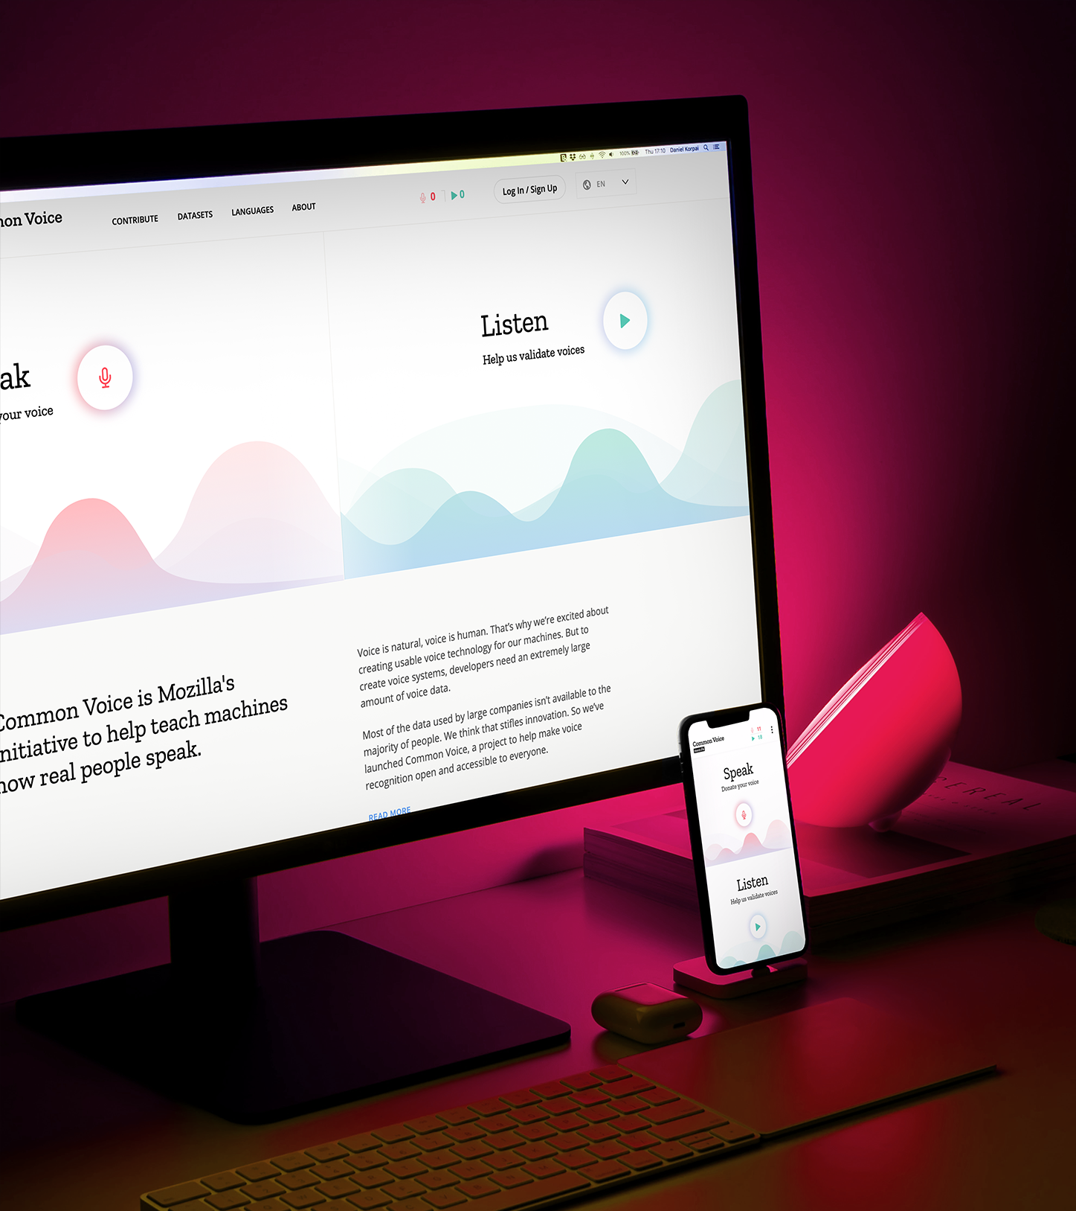
03
Kiel uzi Common Voice

Slide 17
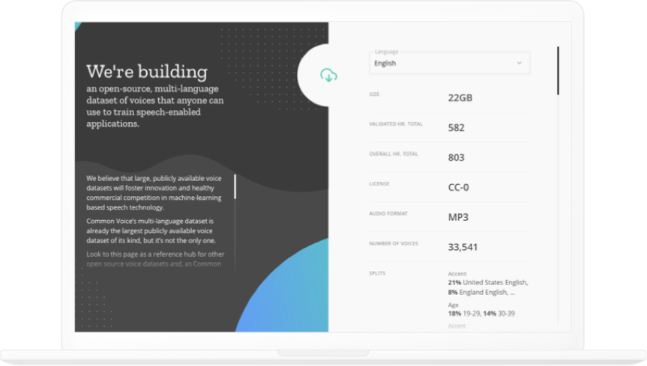
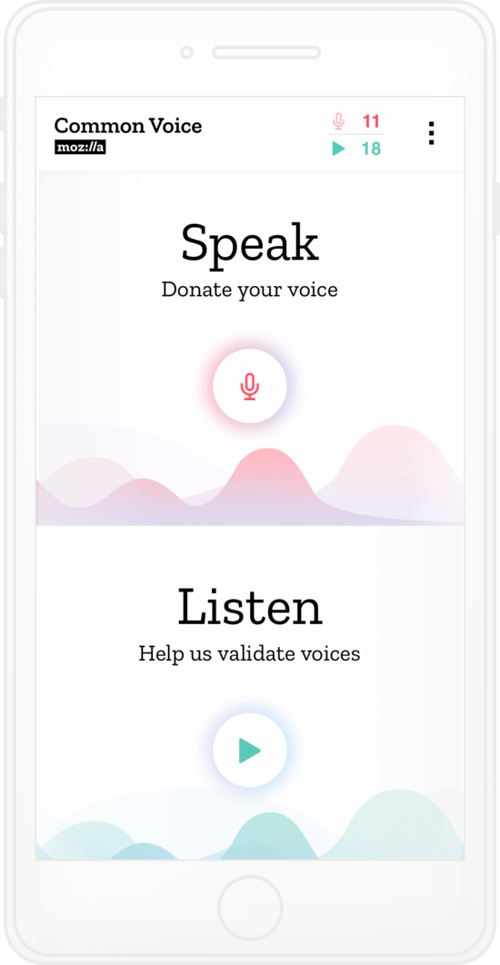
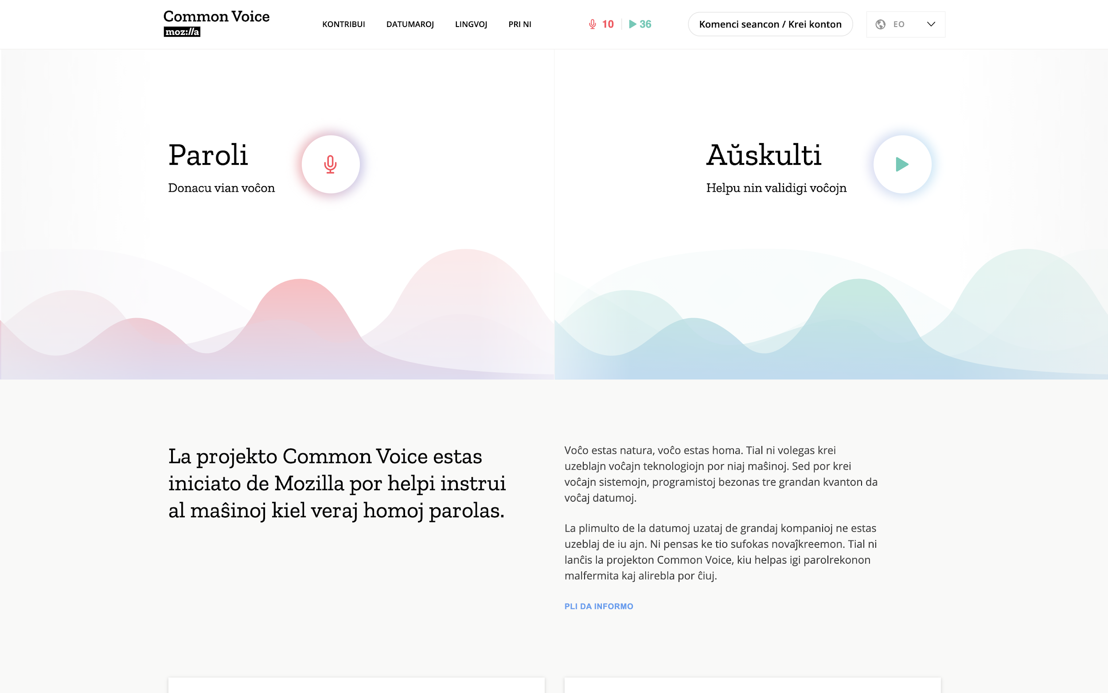
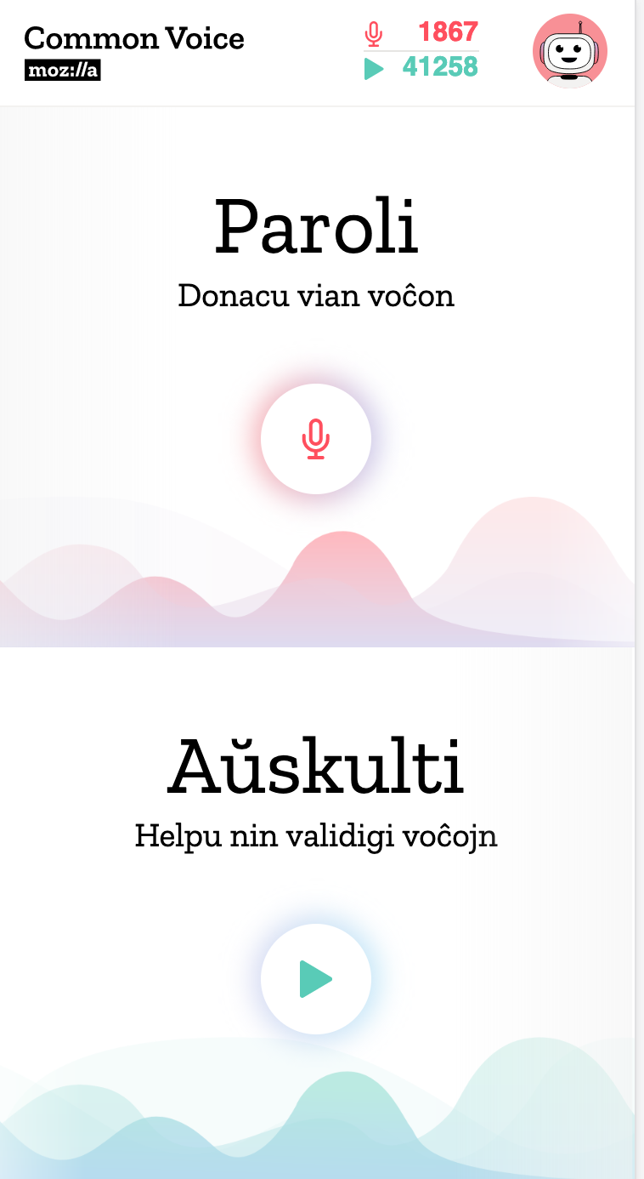
Vizitu commonvoice.mozilla.org/eo

Slide 18

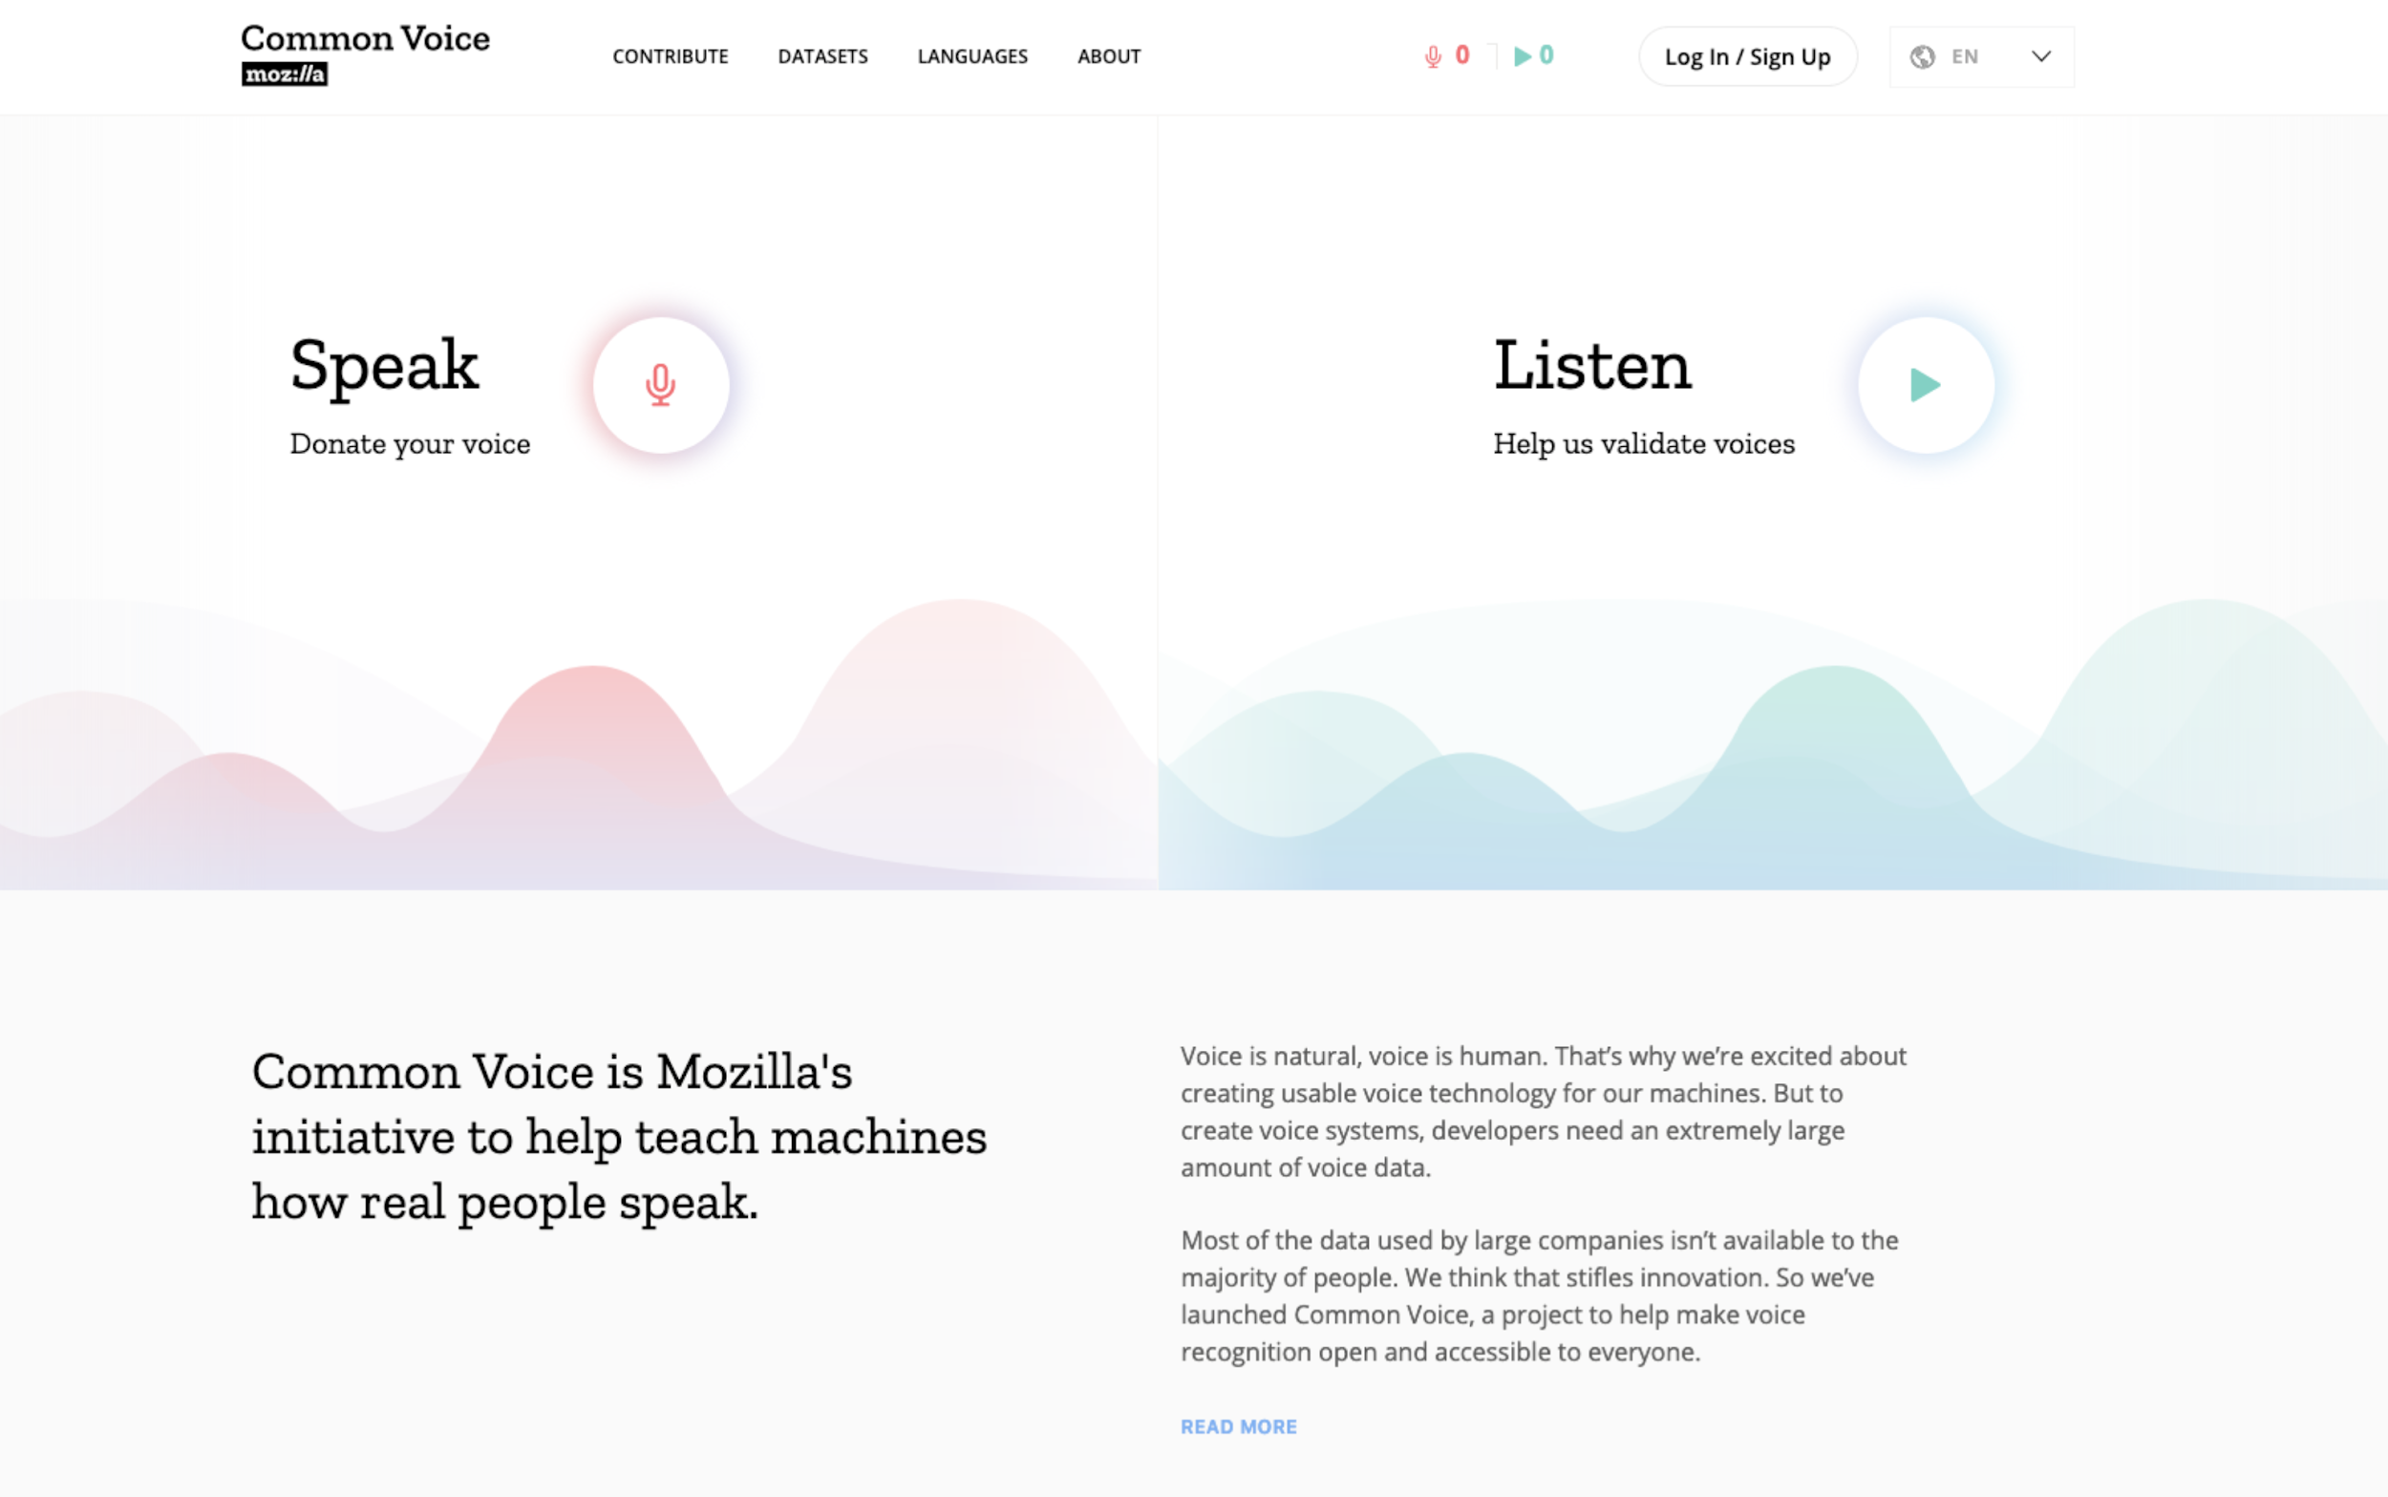
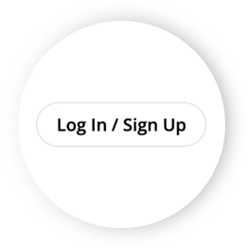

Kreu profilon (nedeviga)

Slide 19


Donacu vian voĉon
Ideala kvanto:
15 minutoj
aŭ 225 frazo

Slide 20



Aŭskulti voĉojn
Helpu krei
altkvalitan datumaron

Slide 21
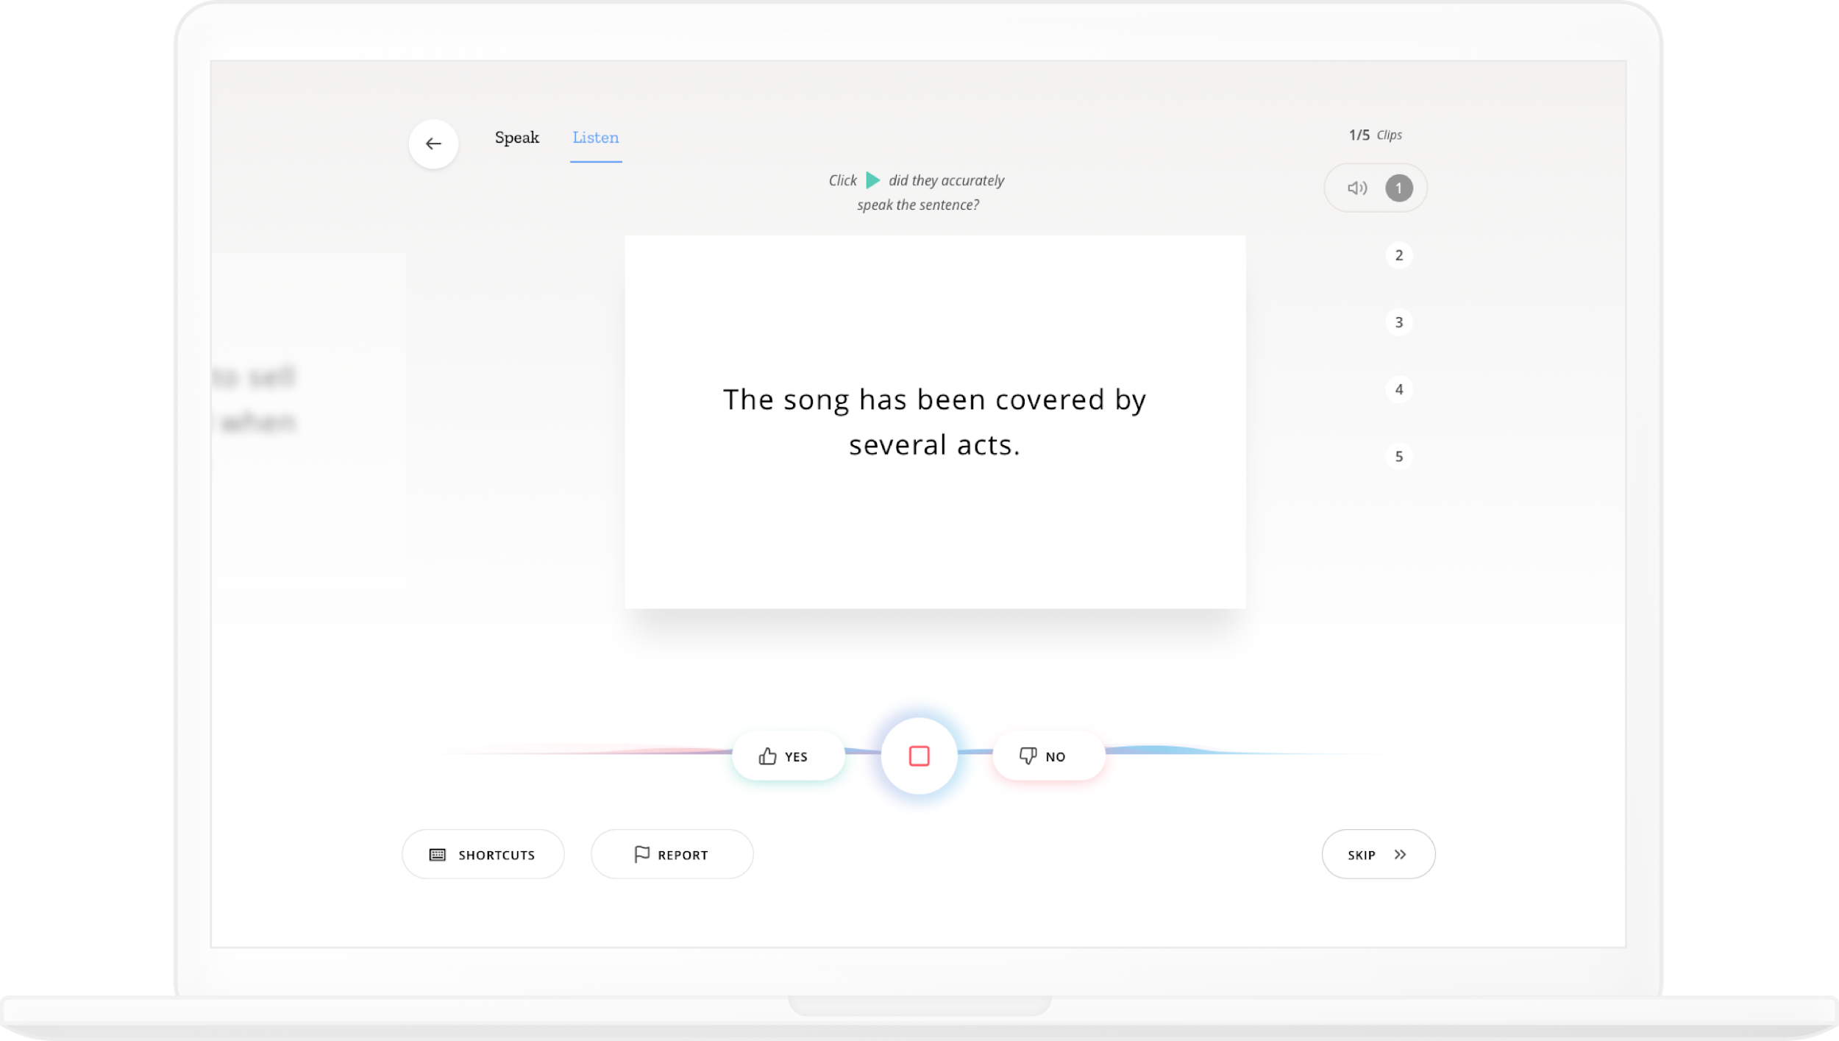
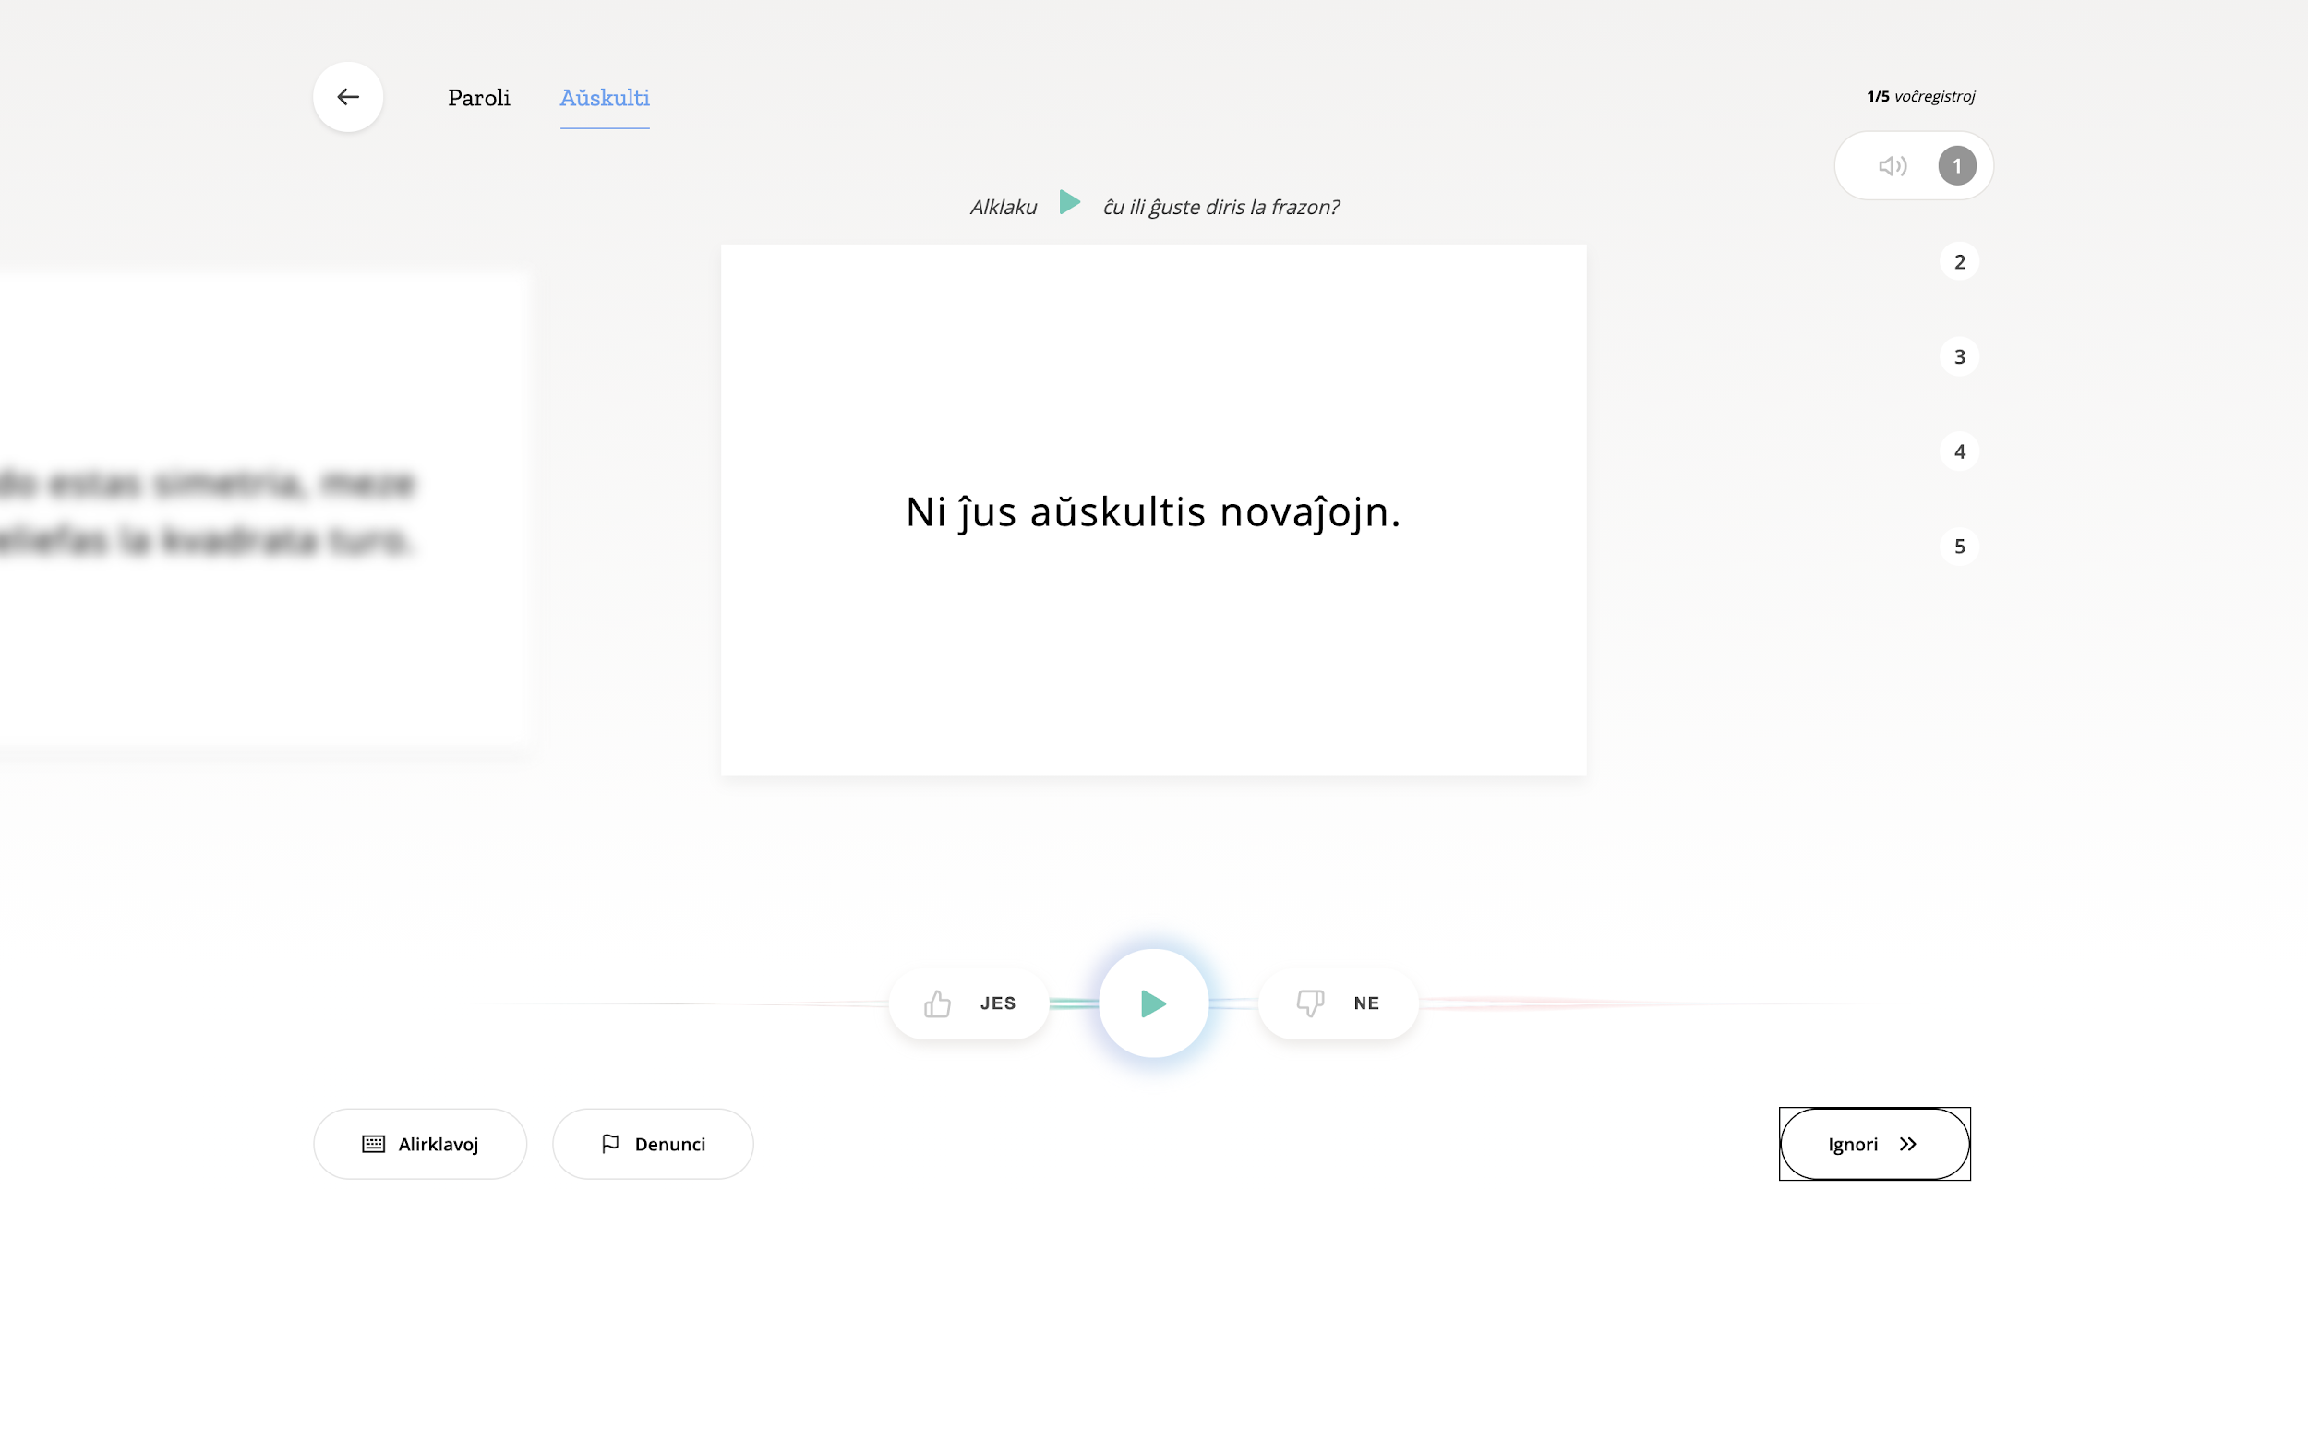

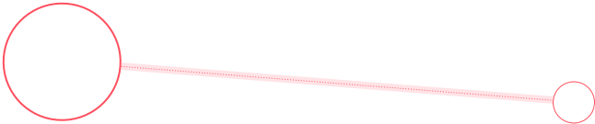
Validigi registraĵojn
Validigi
Denunci malĝustajn frazojn

Slide 22

Spuri vian progreson

Slide 23
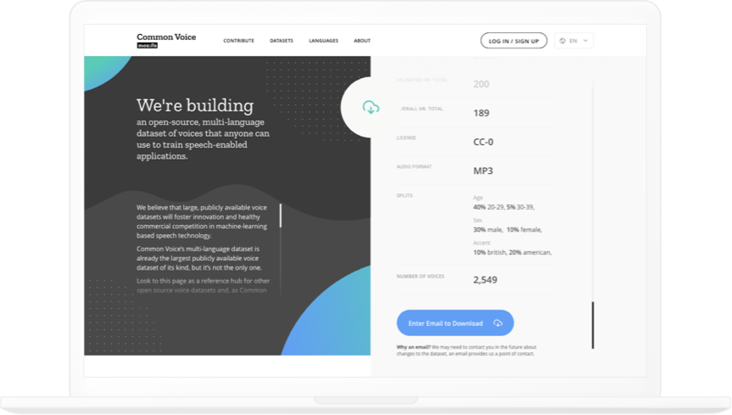
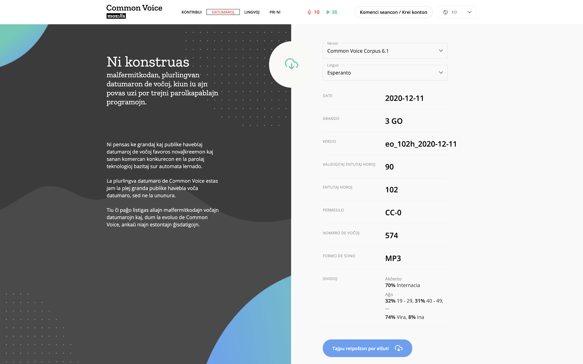
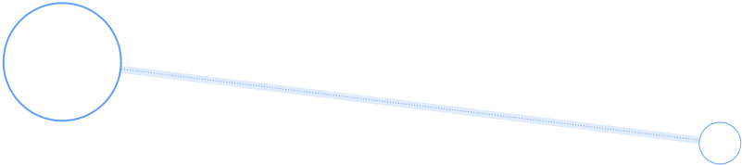
Elŝutu kaj uzu la datumaron
Elŝuti

Slide 24
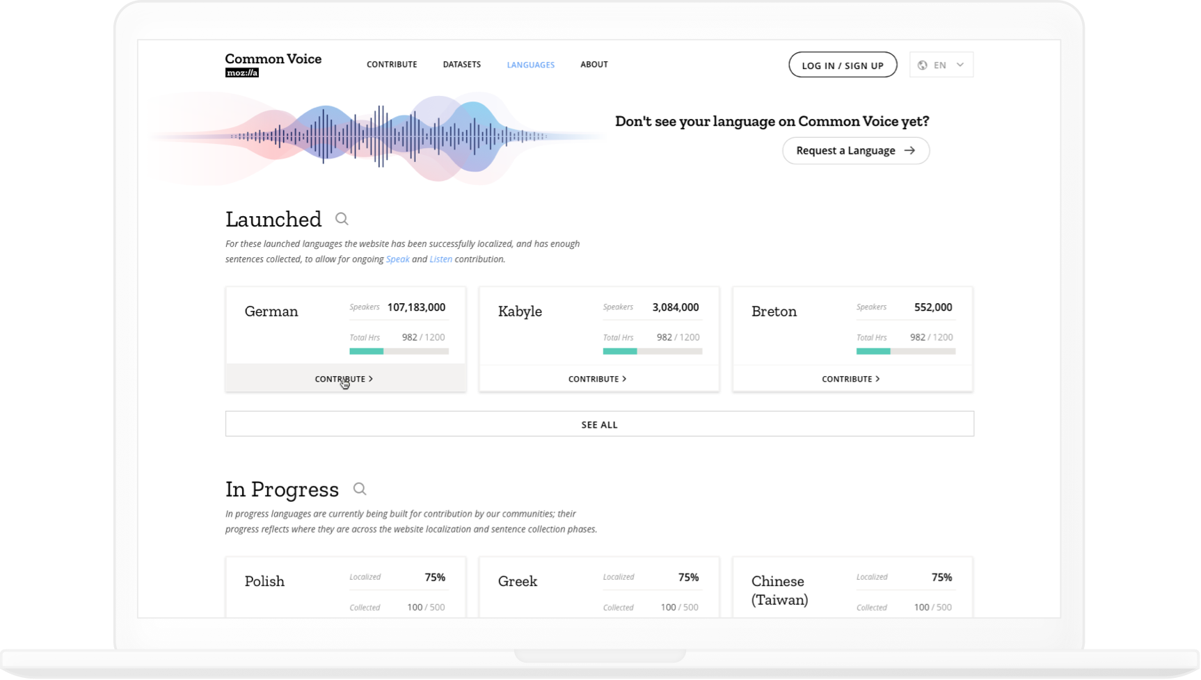
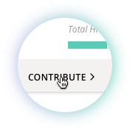

Ankaŭ estas multaj aliaj lingvoj!
Kontribuu!

Slide 25
04
Konkretaj projektoj kaj planoj
Konkretaj aplikaĵoj:
https://glosbe.com - La vortaro uzas la esperantajn frazojn kiel ekzemplojn kiel oni pronocu vortojn
Trejnado de neŭraj retoj:
90 h -> 50% de la vortoj estis ĝuste detektitaj en la sistemo de Tim
Artisto uzis la frazojn por video
Planoj kaj ebloj:
Aŭtomata kreado de subtekstoj en Esperanto
Transskribado de podkastoj
Voĉa tajpado / diktado
Trejni la prononcadon en retaj lernejoj kiel Duolingo
Faciligi plenumon de tute novaj ideoj

Slide 26


Slide 27
Kiel vi povas subteni la projekton?
05
Donaĉu vian voĉon aŭ kontrolu la voĉojn de aliaj homj: http://commonvoice.mozilla.org/eo
Helpu kolekti pli da frazoj: https://commonvoice.mozilla.org/sentence-collector/
Denuncu aŭ forigu erarajn frazojn
Traduku la retejon per pontoon: https://pontoon.mozilla.org/eo/common-voice/
Kreu voĉajn sistemojn per la datumaro: https://github.com/parolrekonado
Parolu pri la projeto kaj invitu viajn amikojn!
Helpu al diverseco en la datumaro!
Bezonataj precipe virinoj!
Laŭtlegado kun tre bona mikrofono.
Tim volas krei ankaŭ voĉ-sintezilon en Esperanto

Slide 28


Dankon!
#esperanto:mozilla.org
https://commonvoice.mozilla.org/eo https://github.com/parolrekonado https://parolrekonado.github.io/

